Slide 1

UNIVERZITET U NIŠU
FAKULTET ZAŠTITE NA RADU U NIŠU
KONTROLA BUKE I VIBRACIJA
- PREZENTACIJA PREDAVANJA -
OSNOVNI PRINCIPI VIBROIZOLACIJE
Dr Darko Mihajlov, doc.
Dr Momir Praščević, red. prof.

Slide 2
OSNOVNI PRINCIPI VIBROIZOLACIJE
SADRŽAJ
Zadatak i cilj vibroizolacije;
Vrednovanje vibroizolacije;
Izbor vibroizolatora;
Vrste i karakteristike vibroizolatora;
Primena vibroizolatora;
Rezultati vibroizolacije.
KONTROLA BUKE I VIBRACIJA Dr Darko Mihajlov, doc. / Dr Momir Praščević, red. prof.

Slide 3
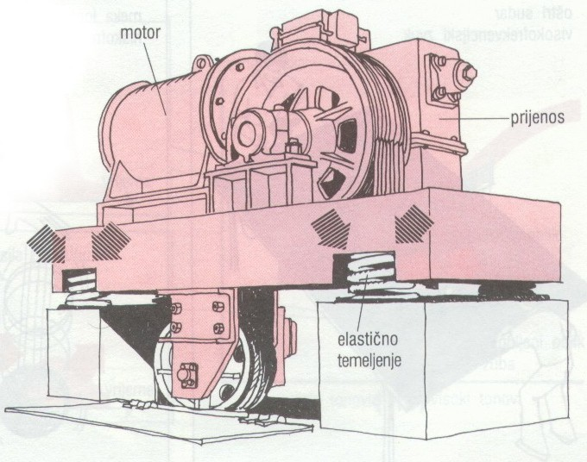
OSNOVNI PRINCIPI VIBROIZOLACIJE
Zadatak i cilj vibroizolacije
Da bi se smanjilo prenošenje mehaničke energije sa mehaničkog sistema koji osciluje na postolje gde je mašina oslonjena, potrebno je smanjiti dinamički faktor pojačanja.
motor
U tom cilju se ugrađuju antivibracioni materijali i elementi između mašine i postolja - gumeni podmetači, opruge i sl.
prenos
Ugrađenim elementom je potrebno smanjiti prenos vibracija sa izvora na podlogu.
elastično
temeljenje
KONTROLA BUKE I VIBRACIJA Dr Darko Mihajlov, doc. / Dr Momir Praščević, red. prof.

Slide 4
OSNOVNI PRINCIPI VIBROIZOLACIJE
Zadatak i cilj vibroizolacije
Rotacione mašine (pumpe, kompresori, ventilatori i sl.) generišu pobudnu silu na pobudnoj frekvenciji f koja zavisi od rotacione brzine mašine.
Mašina i antivibracioni element formiraju sistem masa/opruga sa rezonantnom frekvencijom f₀ = f_{n} koja zavisi od mase i krutosti opruge:
Antivibracioni element se bira tako da rezonantna frekvencija bude što manja, da bi odnos prinudne i sopstvene frekvencije bio veći - amplituda prinudnih vibracija je tada manja.
Da bi sopstvena frekvencija bila što manja, potrebno je da krutost izolatora bude što manja. Sa druge strane, ako je izolator suviše mekan, javlja se problem stabilnosti mašine.
KONTROLA BUKE I VIBRACIJA Dr Darko Mihajlov, doc. / Dr Momir Praščević, red. prof.

Slide 5
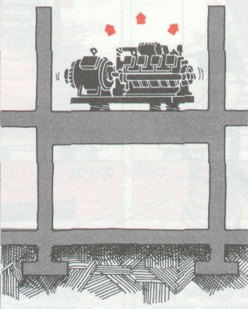
OSNOVNI PRINCIPI VIBROIZOLACIJE
Zadatak i cilj vibroizolacije
Mašina može ponekad da bude kruto vezana za velike betonske blokove koji se tada izoluju zajedno sa mašinom.
U ovom slučaju se povećava masa sistema, što dozvoljava da i krutost opruge bude veća, pri čemu sopstvena frekvencija ostaje ista:
KONTROLA BUKE I VIBRACIJA Dr Darko Mihajlov, doc. / Dr Momir Praščević, red. prof.

Slide 6
OSNOVNI PRINCIPI VIBROIZOLACIJE
Vrednovanje vibroizolacije
Rezultat primene antivibracionih elemenata ili izolatora vibracija se može vrednovati preko:
Koeficijenta prenošenja p (prenosivosti) koji predstavlja odnos istih fizičkih veličina, najčešće sila - odnos prenete i pobudne sile:
F_{pr} – amplituda prenete sile na podlogu (oslonac, temelj);
F – amplituda pobudne (poremećajne) sile;
Efikasnosti vibroizolacije e [%] koja izražava efikasnost primenjenog izolacionog sistema u procentima :
KONTROLA BUKE I VIBRACIJA Dr Darko Mihajlov, doc. / Dr Momir Praščević, red. prof.

Slide 7
OSNOVNI PRINCIPI VIBROIZOLACIJE
Vrednovanje vibroizolacije
Razlikuju se tri načina (slučaja) oslanjanja mašine na podlogu:
1.
Direktna (kruta) veza mašine mase m sa podlogom;
2.
Mašina mase m je vezana sa podlogom preko sistema opruga;
3.
Mašina mase m je vezana sa podlogom preko izolacionog sistema koga pored krutosti karakteriše i prigušenje;
KONTROLA BUKE I VIBRACIJA Dr Darko Mihajlov, doc. / Dr Momir Praščević, red. prof.

Slide 8
OSNOVNI PRINCIPI VIBROIZOLACIJE
Vrednovanje vibroizolacije
1. način oslanjanja mašine na podlogu
Kada je mašina mase m kruto vezana za podlogu, preneta sila na podlogu je jednaka prinudnoj sili.
F
m
F_{pr}
Prenosivost vibracija iznosi 1 ili 100 %. Vibroizolacioni sistem ne postoji.
KONTROLA BUKE I VIBRACIJA Dr Darko Mihajlov, doc. / Dr Momir Praščević, red. prof.

Slide 9
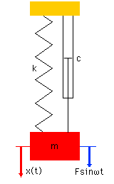
OSNOVNI PRINCIPI VIBROIZOLACIJE
Vrednovanje vibroizolacije
2. način oslanjanja mašine na podlogu
Kada je mašina mase m vezana za podlogu preko sistema opruga ekvivalentne krutosti k, preneta sila na podlogu je jednaka elastičnoj sili opruge:
F
m
Prenosivost vibracija vibroizolacionog sistema:
F_{pr}
Dinamički faktor pojačanja prinudnih vibracija
bez prigušenja
KONTROLA BUKE I VIBRACIJA Dr Darko Mihajlov, doc. / Dr Momir Praščević, red. prof.

Slide 10
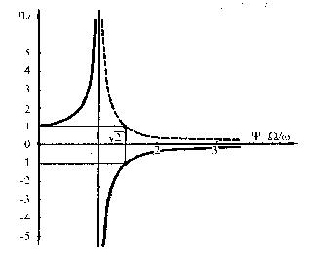
OSNOVNI PRINCIPI VIBROIZOLACIJE
Vrednovanje vibroizolacije
Da bi preneta sila F_{pr} bila mala, sopstvena frekvencija sistema (izolacije) f_{n} treba da bude što manja, pa samim tim i manja krutost opruge k:
F
m
Da bi se izbeglo rezonantno područje, potrebno je da bude ispunjen uslov:
F_{pr}
odnosno
KONTROLA BUKE I VIBRACIJA Dr Darko Mihajlov, doc. / Dr Momir Praščević, red. prof.

Slide 11

OSNOVNI PRINCIPI VIBROIZOLACIJE
Vrednovanje vibroizolacije
3. način oslanjanja mašine na podlogu
F
Kada je mašina mase m vezana za podlogu preko izolacionog sistema ekvivalentne krutosti k i prigušenja c, preneta sila jednaka je zbiru elastične sile i sile prigušenja:
m
Kako su pomeraj i brzina fazno pomereni za 90°, to su elastična sila i sila prigušenja ortogonalne, pa je amplituda prenete sile:
F_{pr}
KONTROLA BUKE I VIBRACIJA Dr Darko Mihajlov, doc. / Dr Momir Praščević, red. prof.

Slide 12
OSNOVNI PRINCIPI VIBROIZOLACIJE
Vrednovanje vibroizolacije
F
Ukoliko se u toku rada mašine pojavi periodička dinamička pobudna sila oblika F(t) = F sin(ωt), čije se dejstvo preko izolatora krutosti k i prigušenja c prenosi na postolje (fundament), amplituda pomeraja kućišta mašine je određena izrazom:
m
F_{pr}
KONTROLA BUKE I VIBRACIJA Dr Darko Mihajlov, doc. / Dr Momir Praščević, red. prof.

Slide 13
OSNOVNI PRINCIPI VIBROIZOLACIJE
Vrednovanje vibroizolacije
Koeficijent prenošenja:
KONTROLA BUKE I VIBRACIJA Dr Darko Mihajlov, doc. / Dr Momir Praščević, red. prof.

Slide 14
OSNOVNI PRINCIPI VIBROIZOLACIJE
Vrednovanje vibroizolacije
Koeficijent prenošenja:
F
m
F_{pr}
KONTROLA BUKE I VIBRACIJA Dr Darko Mihajlov, doc. / Dr Momir Praščević, red. prof.

Slide 15
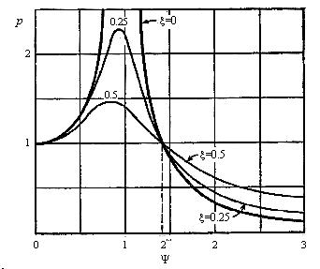
OSNOVNI PRINCIPI VIBROIZOLACIJE
Vrednovanje vibroizolacije
U oblasti rezonanse se prenosivost povećava.
Ako je ,
veće prigušenje smanjuje prenosivost.
Ako je ,
veće prigušenje deluje nepo-voljno - povećava prenosivost.
Nepovoljni uticaj prigušenja se eliminiše mekšim oprugama.
KONTROLA BUKE I VIBRACIJA Dr Darko Mihajlov, doc. / Dr Momir Praščević, red. prof.

Slide 16
OSNOVNI PRINCIPI VIBROIZOLACIJE
Izbor vibroizolatora
Procedura izbora izolatora vibracija:
1.
Određivanje ciljne frekvencije na kojoj treba smanjiti vibracije. Obično je to najniža frekvencija pobudne sile koja zavisi od rotacione brzine mašine.
n – broj obrtaja u minuti
2.
Izbor stepena izolacije vibracija - preko efikasnosti izolacije ili prenosivosti.
3.
Sa grafika prenosivosti se očitava odnos prinudne i sopstvene frekvencije za pretpostavljeno prigušenje.
KONTROLA BUKE I VIBRACIJA Dr Darko Mihajlov, doc. / Dr Momir Praščević, red. prof.

Slide 17

OSNOVNI PRINCIPI VIBROIZOLACIJE
Izbor vibroizolatora
Procedura izbora izolatora vibracija:
4.
Izračunava se sopstvena frekvencija na osnovu ciljne frekvencije i očitanog odnosa frekvencija koji se može konvertovati u statički ugib.
5.
Na osnovu težine mašine i broja izolatora izračunava se opterećenje po izolatoru.
6.
Na osnovu opterećenja izolatora (5) i statičkog ugiba (4) vrši se izbor izolatora od raspoloživih na tržištu, ili se izračunava statička krutost na osnovu raspoloživih podataka.
KONTROLA BUKE I VIBRACIJA Dr Darko Mihajlov, doc. / Dr Momir Praščević, red. prof.

Slide 18
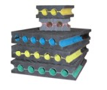
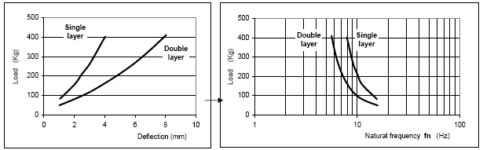
OSNOVNI PRINCIPI VIBROIZOLACIJE
Vrste i karakteristike vibroizolatora
Antivibracioni elastični podmetači
Opterećenje (kg)
Opterećenje (kg)
statički ugib (mm)
sopstvena frekvencija (Hz)
KONTROLA BUKE I VIBRACIJA Dr Darko Mihajlov, doc. / Dr Momir Praščević, red. prof.

Slide 19
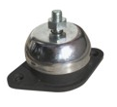
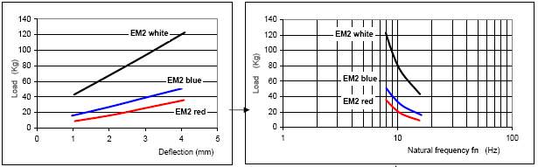
OSNOVNI PRINCIPI VIBROIZOLACIJE
Vrste i karakteristike vibroizolatora
Antivibracioni elastični podmetač
Opterećenje (kg)
Opterećenje (kg)
statički ugib (mm)
sopstvena frekvencija (Hz)
KONTROLA BUKE I VIBRACIJA Dr Darko Mihajlov, doc. / Dr Momir Praščević, red. prof.

Slide 20

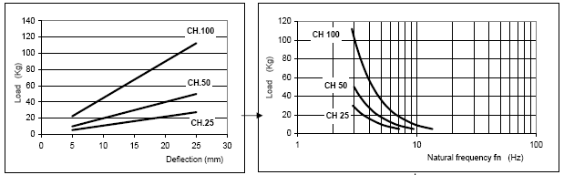
OSNOVNI PRINCIPI VIBROIZOLACIJE
Vrste i karakteristike vibroizolatora
Antivibracioni elastični podmetač
Opterećenje (kg)
Opterećenje (kg)
statički ugib (mm)
sopstvena frekvencija (Hz)
KONTROLA BUKE I VIBRACIJA Dr Darko Mihajlov, doc. / Dr Momir Praščević, red. prof.

Slide 21
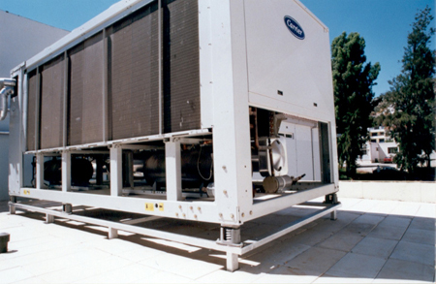
OSNOVNI PRINCIPI VIBROIZOLACIJE
Primena vibroizolatora
KONTROLA BUKE I VIBRACIJA Dr Darko Mihajlov, doc. / Dr Momir Praščević, red. prof.

Slide 22
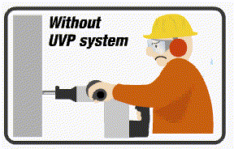

OSNOVNI PRINCIPI VIBROIZOLACIJE
Rezultati vibroizolacije
Bezbedna i zadovoljavajuća radna okolina i zdrav, aktivan i produktivan radnik, bez profesionalnih ili drugih bolesti.
Radnik sposoban i motivisan za obavljanje svakodnevnog posla sa osećanjem zadovoljstva.
KONTROLA BUKE I VIBRACIJA Dr Darko Mihajlov, doc. / Dr Momir Praščević, red. prof.

